Slide 1

PROYECTO FINAL: SISTEMAS DE GESTIÓN DE LA CALIDAD DE LA EMPRESA FEMSA
EQUIPO #5
Conformado por:
Alumno: GERARDO GUILLEN PEDRERO
Alumno: GERMAN ABOYTES MANZO
Catedrático: JOSÉ MANUEL MURO MARTINEZ
Especialidad en Sistemas de Calidad
Guadalajara, México Agosto. 2021

Slide 2

FEMSA
Fomento Económico Mexicano S.A.B. de C.V., conocida comúnmente como FEMSA, es una empresa multinacional mexicana que participa en la industria de las bebidas, y en el sector comercial y de restaurantes.
Es el embotellador más grande del sistema Coca-Cola en el mundo. En México, embotella las marcas de Té Coca-Cola Company en el centro y sur del país.

Slide 3

Objetivo del proyecto
El objetivo es el de conocer las políticas de calidad, procesos internos y externos que tiene la empresa FEMSA.
El análisis de su sistema de gestión de calidad nos ayudará a ser capaces de ver los cumplimientos exigidos en la norma ISO-9001-2005 y también por el cliente.

Slide 4

Empresa para analizar
Fomento Económico Mexicano S.A.B. de C.V., conocida comúnmente como FEMSA, es una empresa multinacional mexicana que participa en la industria de las bebidas, y en el sector comercial y de restaurantes.
Para fines más prácticos analizamos los procesos que envuelven a Coca-Cola FEMSA, S.A.B. de C.V. y su sistema de gestión de la calidad.

Slide 5
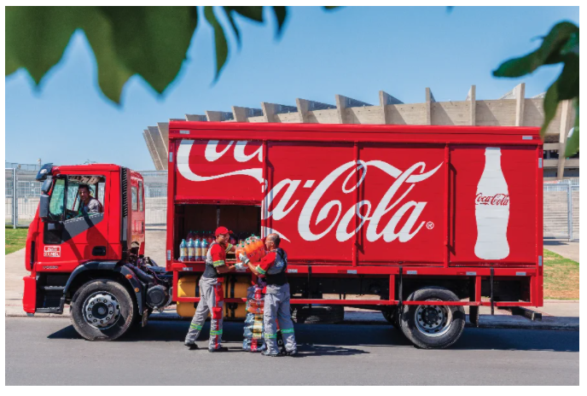
Misión, visión y valores
Misión:
Satisfacer con excelencia a los consumidores de bebidas.
Visión:
Ser el mejor líder total de bebidas, que genere valor económico, social y ambiental sostenible, gestionando modelos de negocio innovadores y ganadores, con los mejores colaboradores en el mundo.
Valores:
Son la clave para guiar la conducta día con día. Y expresan quiénes somos y en qué creemos.

Slide 6
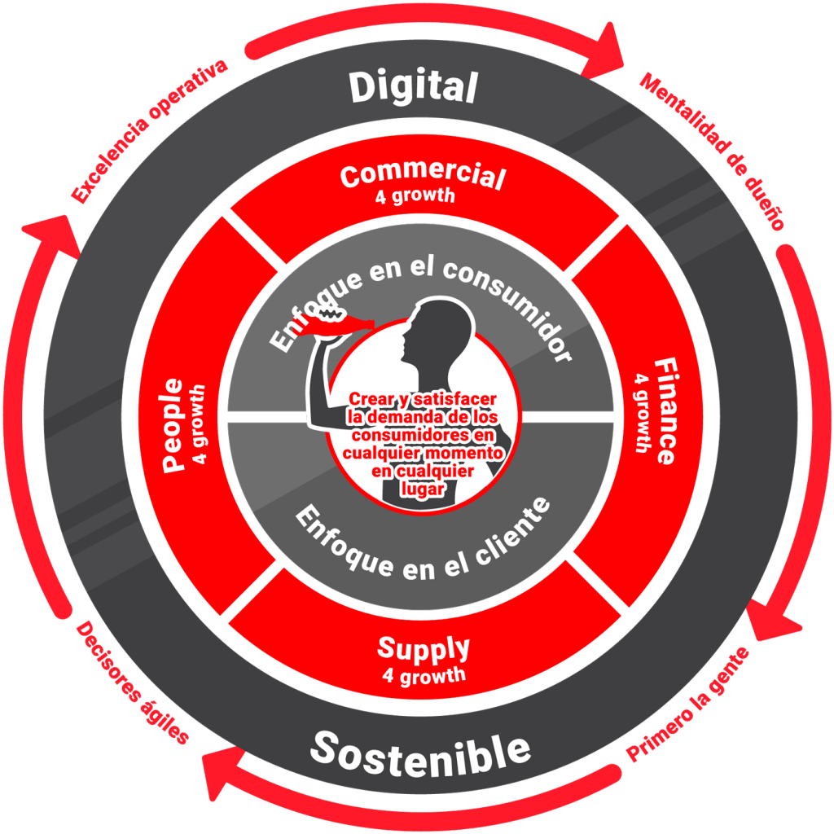
Estrategia
La estrategia Fuel for Growth ayuda a crear una organización más ágil enfocada en los clientes y consumidores. Unificando la organización bajo:
una visión, convertirse en un indiscutible líder total de bebidas con crecimiento sostenible y rentable;
una plataforma, garantizando que nuestros equipos trabajan como una sola unidad para generar valor sostenible para nuestros inversionistas;
y un futuro, manteniendo nuestra flexibilidad para evolucionar junto con nuestros clientes y consumidores.

Slide 7
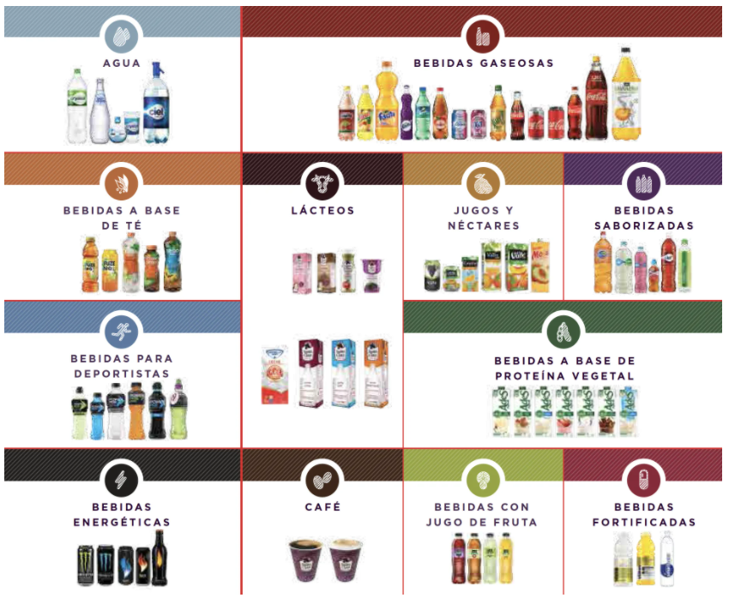
Tipos de productos

Slide 8
1.- Definición del problema y recolección de datos
En 2020, las divisiones de Coca-Cola FEMSA llevaron a cabo una actualización integral de su análisis de materialidad para identificar los temas ambientales, sociales y de gobierno corporativo (ASG) que son los más relevantes para el negocio y grupos de interés.
Parte importante del modelo de negocio de FEMSA es su compromiso con la sostenibilidad.
Este análisis confirmó y validó los compromisos de sostenibilidad de la empresa para incorporar nuevas metas sobre cambio climático, economía circular, inclusión y diversidad, y desarrollo de comunidades locales.

Slide 9
2.- Explicación de los procesos de gestión de calidad
Los procesos de producción de Coca-Cola FEMSA cumplen con los más altos estándares de calidad y los ingredientes se apegan a cada una de las normas locales y a los estándares internacionales de otras instancias regulatorias, tales Como CODEX, FDA, JEFCA y EFSA.
Las plantas embotelladoras cuentan con tecnología de punta para la industria global de bebidas —todas están certificadas por la norma FSSC 2200—, lo cual garantiza que los productos son de la mejor calidad.

Slide 10
El Centro de Excelencia Comercial
Mejora los procesos comerciales de la compañía, además de robustecer capacidades comerciales, por ejemplo:
Segmentando mercado para ofrecer la mejor propuesta de valor a clientes y consumidores.
Gestionando de crecimiento de ingresos, que incluyen portafolio, precios y promociones.
Planeando la demanda para garantizar que nuestros productos cumplan con las expectativas de los mercados que atendemos.
Ejecuta comercialmente para que les asegure a los clientes y consumidores un portafolio con la mejor presentación.
Rutas de distribución para atender a nuestros clientes de la manera más eficiente y rentable, de acuerdo con sus necesidades de servicio.
Servicio al cliente que nos permita construir relaciones sólidas y de largo plazo con nuestros clientes.
Analítica comercial y gestión de datos que generen una información sólida para transformarla en estrategias ganadoras.
Tecnologías y facilitadores digitales para desarrollar soluciones innovadoras, con tecnología de punta, que apoyen nuestras operaciones y mejoren la experiencia de clientes y consumidores.

Slide 11
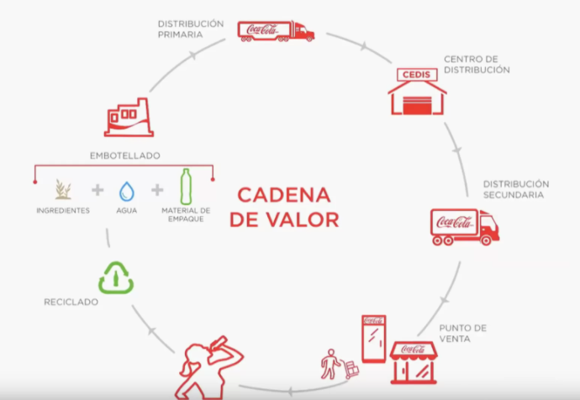
Cadena de suministro
La visión de la cadena de suministro, alineada con la estrategia y ADN, se enfoca en seis pilares principales:
1.- Definir, integrar y mantener altos estándares de calidad, seguridad y gestión ambiental en las operaciones.
2.- Elevar continuamente estándares de excelencia operativa y mejora integra.
3.- Apoyar las operaciones siendo un socio de negocio confiable, cumpliendo siempre con los indicadores clave de desempeño (KPI) y promoviendo estrategias de mercado y mercadotecnia.
4.- Adoptar un enfoque sistémico que promueva una cadena de suministro impulsada por la demanda, y centrada en el cliente.
5.- Maximizar el rendimiento de capital invertido mediante una robusta asignación y gestión de capital y gastos operativos para todos los activos estratégicos.
6.- Asegurar de que los pilares más importantes para alcanzar la visión son el mejor talento, cultura y comportamiento, alineados al ADN KOF.

Slide 12

Finanzas
Con el fin de maximizar el valor para los accionistas se asegura el cumplimiento y la eficiencia de las operaciones. Para lograrlo, se cuentan con las siguientes prioridades:
Maximizar el rendimiento del capital invertido (ROIC) y la creación de valor para los accionistas mediante una asignación disciplinada de capital, la optimización del capital de trabajo y la información sobre la rentabilidad.
Diseñar conjuntamente estrategias de negocio y apoyar a las operaciones brindando información relevante para una mejor y más rápida toma de decisiones que maximicen el valor de los accionistas, además de asegurar el cumplimiento y la eficiencia en las operaciones.
Gestionar proactivamente los riesgos, diseñando un sistema de control interno y abordando los riesgos financieros, legales y de ciberseguridad.
Priorizar la eficiencia en todas las operaciones, impulsando la penetración y la adopción de centros de servicios compartidos y soluciones digitales.
Garantizar la exactitud de la información financiera y el cumplimiento de las obligaciones legales.

Slide 13

Gestión del recurso hídrico.
El agua es un ingrediente esencial en la producción de las bebidas de Coca-Cola FEMSA, por lo cual se tiene el compromiso de garantizar su uso eficiente en todas las plantas embotelladoras y de devolver a las comunidades y al medio ambiente la misma cantidad que se utiliza.

Slide 14

Residuos y reciclaje.
En Coca-Cola FEMSA se busca mitigar el impacto ambiental de las operaciones. Desde hace varios años, se ha promovido una cultura de gestión de residuos en toda la cadena de valor.

Slide 15

Compromiso con la seguridad.
La seguridad es una prioridad, un principio de acción básico y un valor fundamental para Coca-Cola FEMSA; por eso esta compañía se compromete en hacer todo lo posible para garantizar el bienestar de colaboradores, contratistas y las comunidades que se atienden, para así lograr la meta de tener cero lesiones laborales, con base en la premisa de que todos los incidentes pueden prevenirse.

Slide 16
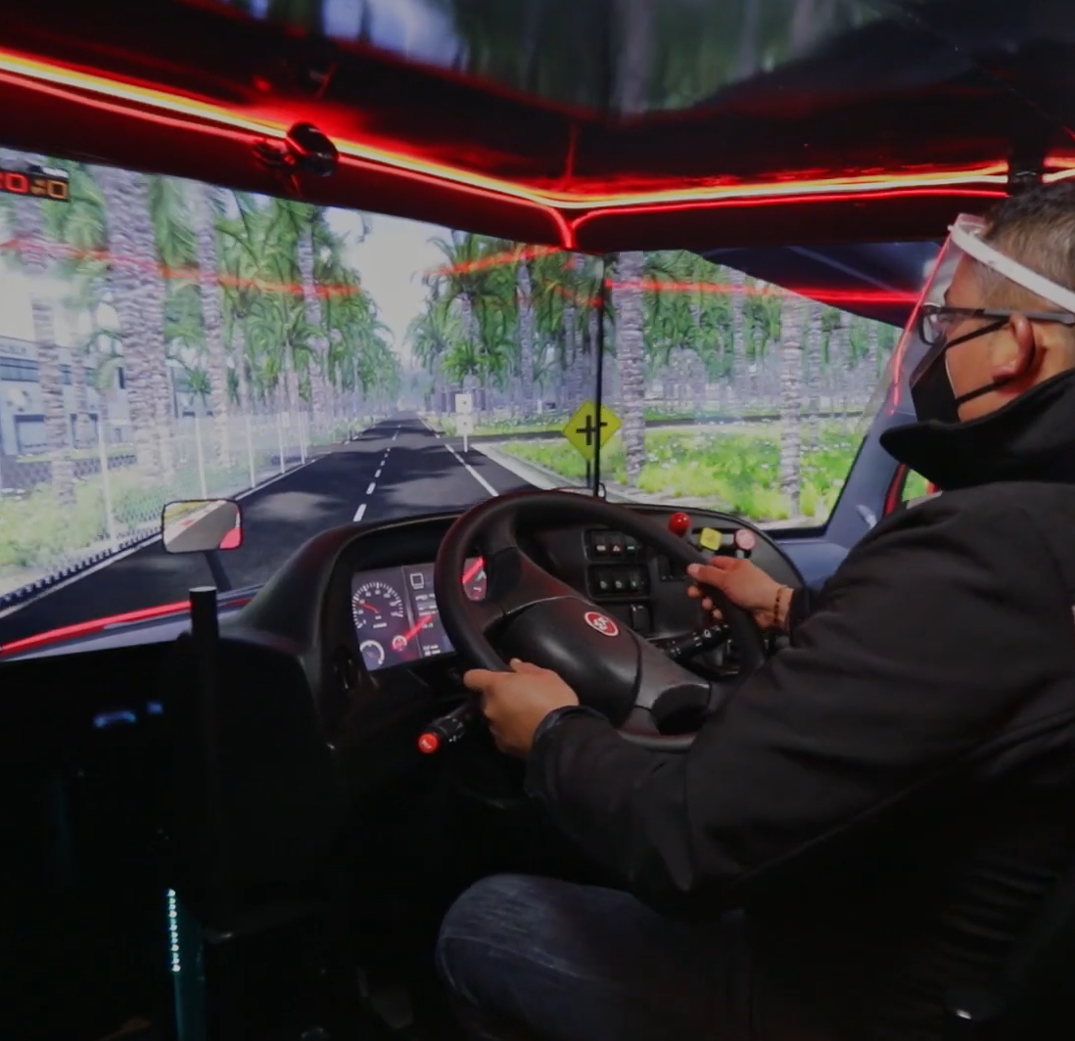
Tecnología de seguridad y digitalización
La tecnología de seguridad y la digitalización continúan impulsando la Estrategia de Seguridad Vial y sus resultados. Con base en tres elementos clave: Gente, Organización y Vehículos, esta estrategia ha permitido mejorar significativamente la seguridad vial, al reducir el número de accidentes en la organización.

Slide 17

Movilidad sostenible
Mediante la Estrategia de Movilidad Sostenible, se busca reducir el impacto de la flota —camiones de distribución primaria y secundaria— y posicionarse como líderes en la industria en Latinoamérica en términos de eficiencia vehicular, gestión ambiental y seguridad.
Se ejecutan estrategias para optimizar las rutas y maximizar la eficiencia de los vehículos. Con el despliegue de la Plataforma KOF de Distribución Digital 1.0 en Brasil, Colombia, México, Panamá y Uruguay, se instalaron equipos de telemetría vehicular en 100% de la flota de distribución secundaria en estas operaciones
Gracias a la telemetría y los datos de cada camión —junto con la funcionalidad de los dispositivos de entrega móviles— se tiene la capacidad de identificar y corregir desviaciones en las rutas de distribución con respecto al plan original.

Slide 18

Abastecimiento sostenible
En Coca-Cola FEMSA, se trabaja de la mano de los proveedores para reducir los impactos ambientales y sociales generados por la interacción comercial y se busca mejorar las condiciones en la cadena de valor.
También, se evalúan a los proveedores de manera continua mediante el Sistema de Abastecimiento Sostenible, lo cual asegura que estén alineados con los principios operativos y los valores de la compañía.

Slide 19

Gestión y desarrollo de talento
La gente y el trabajo en equipo son los activos más valiosos de la compañía. Por ello se gestiona de manera integral la atracción, el desarrollo y la motivación, lo cual permite preparar a la siguiente generación de líderes.

Slide 20

Compensación y beneficios
Se optimizó el proceso de evaluación de puestos a través del diseño, la integración y el despliegue del modelo Trabajo Familia.
Gracias a su implementación en todas las operaciones, se generó eficiencias en la gestión de la fuerza laboral actual, se robustecieron los procesos de talento —incluyendo desarrollo, sucesión y planeación— se mejoró el intercambio de talentos y el desarrollo transversal de competencias, y fomentamos la transparencia en la gestión de talento.

Slide 21

Sistema de gestión de salud ocupacional
El Sistema de Gestión de Salud Ocupacional establece la visión, la estrategia, los objetivos, los elementos y las actividades por medio de los cuales se busca mejorar la calidad de vida laboral en los centros de trabajo y unidades de negocio de la compañía.

Slide 22

Gestión integral de riesgos
Al estar presentes en diferentes países y regiones, continuamente se está expuesto a diversos retos y riesgos que pueden afectar de manera adversa a la compañía. Por ello, es fundamental tener la capacidad de gestionar aquellos que pudieran surgir en el entorno global en el que se opera y que afecten la creación de valor del negocio.
El Proceso de Gestión Integral de Riesgos es una estrategia que permite identificarlos, medirlos, registrarlos, evaluarlos, prevenirlos y/o mitigarlos.

Slide 23
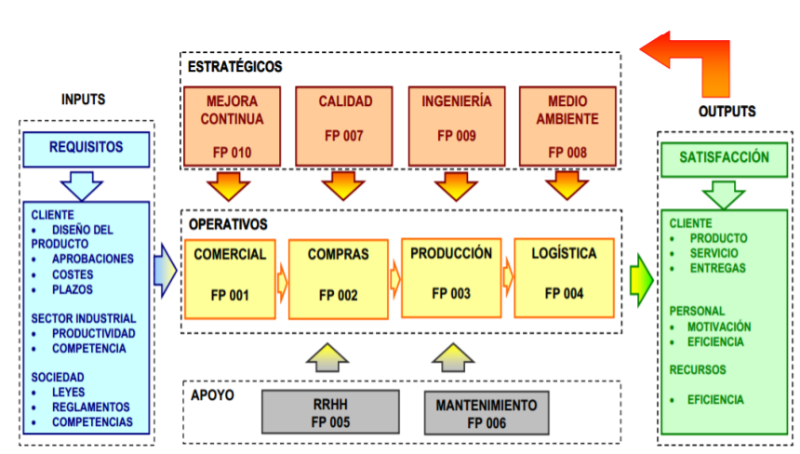
3.- Desarrollo de los procedimientos

Slide 24
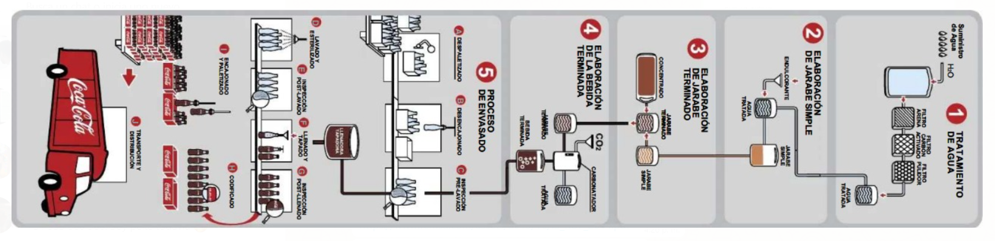
4-Implementación de los procesos
https://www.youtube.com/watch?v=zyrzswdZe2g

Slide 25

Análisis de los resultados
La comparabilidad del desempeño financiero y operativo en 2020 de Coca-Cola FEMSA en comparación con 2019 fue afectada por los siguientes factores:
1) efectos de conversión como resultado de fluctuaciones en el tipo de cambio; y 2) los resultados en Argentina, considerada una economía hiperinflacionaria a partir del 1 de enero de 2018.

Slide 26

Certificaciones Coca-Cola FEMSA
Las seis plantas embotelladoras de Coca-Cola FEMSA lograron las certificaciones de inocuidad y calidad ISO 9001, 22000 y PAS 220 tras una inversión superior a los 2 millones de dólares en 24 meses de gestión.
La certificación ISO 9001 es otorgada a las organizaciones que demuestren su capacidad para proporcionar productos que satisfagan plenamente los requisitos de sus clientes y las reglamentaciones correspondientes.
El ISO 22000, es la certificación específica que se le da al Sistema de Gestión de Inocuidad de los Alimentos que garantiza el cumplimiento, en toda la cadena productiva, de los más altos estándares de inocuidad.
Por último el PAS 220 es una certificación que reconoce la aplicación de las normas más exigentes en materia de seguridad alimentaria que garantizan la calidad e inocuidad de los procesos y productos, su propósito es asegurar el cumplimiento de los programas prerrequisitos que soportan la iniciativa mundial para un Sistema de Gestión de Inocuidad Alimentaria diseñado según la Norma ISO 22000.

Slide 27
Certificaciones Coca-Cola FEMSA
La empresa también cuenta con éstas certificaciones, las cuales son:
ISO 9001 (Sistema de Gestión de Calidad)
ISO 14001 (Sistema de Gestión de Ambiental)
OSHAS 18001 (Gestión de Seguridad y salud ocupacional)
FSSC22000 (Inocuidad de alimentos)CERTIFICACIONES ADICIONALES
Certificados de Industria Limpia (Las da PROFEPA)
Cero residuos (Asociación de Industriales)
ESR: Empresa Socialmente Responsable

Slide 28
Selección de paper’s
La Ética y el Código de conducta
Paper 1 (Paper #4, La Ética y el Código de conducta).
El Código de Ética FEMSA es la base de la conducta empresarial y el fundamento de todas sus políticas, procedimientos y directrices. Ha sido aprobado por el Consejo de Administración, que también ha autorizado su expedición y su actualización permanente, necesaria en virtud de los cambios que se observan en el entorno social.
El Código de Ética FEMSA se formaliza en un solo documento, en donde están integrados los principios éticos, unifica criterios y establece un marco de referencia común que da rumbo a la empresa para actuar siempre de manera integral.

Slide 29
Selección de paper’s
RECURSOS
Paper 2 (Paper #39, RECURSOS).
Los recursos necesarios para implementar, mantener y mejorar el sistema de gestión de la calidad se deben gestionar adecuadamente para que la organización identifique, planifique, ponga a disposición, usar, monitorear y cambiar los recursos apropiados según sea necesario.
En FEMSA se tiene la responsabilidad de proteger y usar adecuadamente los activos, así como de buscar el mejor aprovechamiento de los recursos asignados.
Para llevar a cabo esta gestión de recursos, en FEMSA se toman en cuenta 3 principales puntos:
1. Proteger y preservar los activos de FEMSA y aquellos que se utilizan a nombre de FEMSA.
2. Utilizar en forma eficiente los activos de FEMSA para contribuir al logro de sus objetivos.
3. Utilizar el nombre o los recursos de FEMSA responsablemente, buscando siempre y solamente el beneficio de la empresa.

Slide 30
Selección de paper’s
Demostrar la conformidad con el estándar
Paper 3 (Paper #14, Demostrar la conformidad con el estándar).
Para determinar las prioridades de la Estrategia de Sostenibilidad y garantizar que se están orientando los recursos humanos y económicos en los temas relevantes para las empresas de FEMSA y sus grupos de interés, en 2012 se inició con el proceso de elaboración de un análisis de materialidad, herramienta que tiene como objetivo identificar los aspectos económicos, ambientales y sociales además de los riesgos y oportunidades que son relevantes para la organización y sus grupos de interés.
Este análisis implicó la investigación y el análisis de factores externos e internos, la priorización de los aspectos relevantes, así como la validación de los ejes rectores, temas de enfoque y áreas de acción.

Slide 31
Selección de paper’s
Auditoría ISO-9001-2015 En un contexto disruptivo
Paper 4 (Paper #16, Auditoría ISO-9001-2015 En un contexto disruptivo)
La pandemia global de 2020 afectó la salud, la movilidad, la seguridad y las circunstancias económicas y ambientales de los colaboradores, clientes, la cadena de valor y las comunidades donde opera FEMSA. Sin embargo, FEMSA reafirmó su convicción de continuar generando valor económico y social. Hoy, más que nunca, es el momento de continuar impulsando mejores condiciones que brinden prosperidad, protejan a su gente y preserven el planeta.

Slide 32
Selección de paper’s
Comunicaciones con los clientes
Paper 5 (Paper #26, Comunicaciones con los clientes)
En FEMSA se busca mejorar la propuesta de valor y experiencia de los clientes.
Se atiende a clientes ofreciéndoles un trato equitativo y honesto en cada transacción, apegado a los principios y valores de FEMSA, proporcionando los productos y servicios con la mayor calidad y oportunidad.
Entienden la necesidad de consumo del cliente y se comprometen a innovar sus procesos y productos para satisfacerlos.
Contribuyen a la mejora del desempeño laboral, social y ambiental de los proveedores y buscan que operen basados en políticas, principios y prácticas de negocio responsable.

Slide 33
Conclusiones
Gerardo Guillen Pedrero:
La empresa Coca-Cola FEMSA ha sido reconocida mundialmente por sus procesos de calidad, lo que le da mucho impacto y la posiciona como empresa modelo a seguir en cuanto a los sistemas de gestión de la calidad.
El proceso de calidad en el envasado es el que resalta más sobresaliente, ya que cuida tanto al medio ambiente como al consumidor, haciendo de éste un proceso en el cual están implícitos muchas normas y reglas de higiene para asegurar que el producto tenga la calidad final deseada.
Estas normas que rigen a toda la institución dan seguridad también a los empleados, garantizándoles un digno trato y todos los derechos que les corresponden; haciendo de esta compañía un lugar seguro para trabajar, con un digno trato y sueldos justamente remunerados.

Slide 34
Conclusiones
German Aboytes Manzo:
La empresa Coca-Cola trabaja con varias embotelladoras distribuidas a lo largo y ancho de México, para poder abastecer al país. Su proceso de producción en la calidad del envasado sigue diversas normas, que, cuidan tanto al consumidor como al medio ambiente. La empresa Coca-Cola ha contribuido notoriamente al cuidado del medio ambiente, ya que, ha participado en varios proyectos, donde, cuidan el agua, suelo, aire, flora y fauna del país, así como apegarse a las normas de higiene y seguridad, las normas seguidas por Coca-Cola garantizan productos de excelencia y alto grado de calidad, asimismo garantizan el cuidado de los empleados que se tiene a su cargo; de la misma forma Coca-Cola contribuye en la mejora de la economía de los diversos distribuidores asociados, implementando estrategias como las Microempresas tengan mayor acceso a la comercialización de diversos productos y puedan competir en el mercado con las Macroempresas Nacionales e Internacionales.

Slide 35
Referencias
ISO & IAF. (2016). ISO 9001 Auditing Practices Group Guidance on: N°4 Cultural Aspects [PDF] (1st ed., pp. 1-3). Consultado el 8 Agosto 2021.
ISO & IAF. (2016). ISO 9001 Auditing Practices Group Guidance on: N°39 RESOURCES [PDF] (1st ed., pp. 1-2). Consultado el 8 Agosto 2021.
ISO & IAF. (2016). ISO 9001 Auditing Practices Group Guidance on: N°14 Demonstrate conformity to the standard [PDF] (1st ed., pp. 1-2). Consultado el 8 Agosto 2021.
ISO & IAF. (2016). ISO 9001 Auditing Practices Group Guidance on: N°16 Auditing ISO 9001:2015 in the context of a disruptive event [PDF] (1st ed., pp. 1-12). Consultado el 8 agosto de 2021.
ISO & IAF. (2016). ISO 9001 Auditing Practices Group Guidance on: N°26 Auditing ISO 9001:2015. Customer Communication (1st ed., pp. 1-12). Consultado el 8 agosto de 2021.

Slide 36
Referencias
FEMSA. (2020). FEMSA INFORME ANUAL 2020. 8 AGOSTO 2021, de FEMSA.COM Sitio web: https://informeanual.femsa.com/
Coca-Cola FEMSA. (2019). Unidades de negocio coca cola FEMSA. 2021, de FEMSA.COM Sitio web: https://www.femsa.com/es/unidades-de-negocio/coca-cola-femsa/
EDITOR IALIMENTOS. (2015). CERTIFICACIONES ISO9001, 22000 Y PAS220 EN PLANTAS COCA-COLA. 2021, de revistaialimentos.com Sitio web: https://www.revistaialimentos.com/certificacion-iso9001-22000-pas220-para-coca-cola/#:~:text=Las%20seis%20plantas%20embotelladoras%20de,en%2024%20meses%20de%20gesti%C3%B3n.
Coca-Cola FEMSA. (2019). NUESTRA ESTRATEGIA. 2021, de coca-colafemsa.com Sitio web: https://coca-colafemsa.com/acerca-de/somos-kof/nuestra-estrategia/
Coca-Colafemsa. (2019). MISIÓN, VISIÓN Y VALORES. 2021, de coca-colafemsa.com Sitio web: https://coca-colafemsa.com/acerca-de/somos-kof/mision-vision-y-valores/

